Slide 1
BIENVENUE La Société à Mission

Slide 2
La loi PACTE
Le plan d’action pour la croissance et la transformation des entreprises (PACTE) lancé en octobre 2017 et a été élaboré en collaboration avec les entreprises, les parlementaires, les syndicats et la société civile. Une consultation en ligne a été aussi ouverte pour recueillir les propositions des Français.
La loi PACTE a été promulguée le 22 mai 2019.
Elle vise à lever les obstacles à la croissance des entreprises, à toutes les étapes de leur développement : de leur création jusqu’à leur transmission, en passant par leur financement.
La loi PACTE a également pour objectif de mieux partager la valeur créée par les entreprises avec les salariés. Elle permet aussi aux entreprises de mieux prendre en considération les enjeux sociaux et environnement dans leur stratégie.

Slide 3
La loi PACTE
Les mesures emblématiques de la loi PACTE

Slide 4
La loi PACTE
51 % des Français considèrent qu’une entreprise doit être utile pour la société dans son ensemble, devant ses clients (34 %), ses collaborateurs (12 %) ou ses actionnaires (3 %). [Source : IFOP, Terre de Sienne, La valeur d'utilité associée à l'entreprise, sept 2016]
La définition de l’entreprise en droit ne reconnaissait pas jusqu’à présent la notion d’intérêt social et n’incitait pas les entreprises à s’interroger sur leur raison d’être.
La loi Pacte a introduit la qualité de société à mission permettant à une entreprise de déclarer sa raison d'être à travers plusieurs objectifs sociaux et environnementaux.

Slide 5
La loi PACTE
L'article 1833 du code civil est modifié pour consacrer la notion jurisprudentielle d'intérêt social et pour affirmer la nécessité pour les sociétés de prendre en considération les enjeux sociaux et environnementaux inhérents à leurs activités.
Tout dirigeant sera ainsi amené à s’interroger sur ces enjeux à l’occasion de ses décisions de gestion.
«…société constituée dans l’intérêt commun des associés…en vue d’en partager les bénéfices.. »
«…la société est gérée dans son intérêt social en prenant en considération les enjeux sociaux et environnementaux de son activité.»

Slide 6
La loi PACTE
Textes de lois
La loi PACTE (n° 2019-486) du 22 mai 2019 relative à la croissance et la transformation des entreprises
Décret n° 2020-1 du 2 janvier 2020 relatif aux sociétés à mission
Arrêté du 27 mai relatif aux modalités selon lesquelles l’OTI chargé de vérifier l’exécution par les sociétés, mutuelles et unions à mission de leurs objectifs sociaux et environnementaux accomplit sa mission.

Slide 7
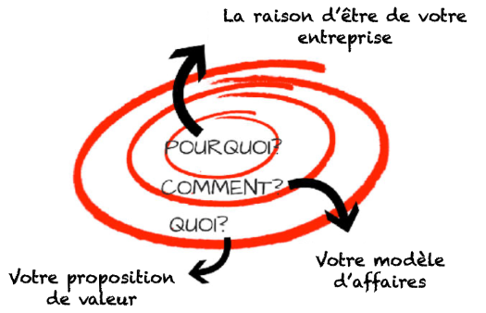
La société à Mission
Raison d’être
La raison d'être prend la forme d'une phrase ou d'un paragraphe qui détermine l'identité de l'entreprise, sa mission et sa contribution aux enjeux du développement durable. C'est également une vision à long terme, une ambition d'intérêt général et la ligne directrice de l'entreprise.
Quelques règles pour définir sa raison d’être :
Etablir un Copil ;
Associer les parties prenantes ;
Approche top-down et bottom-up ;
Recenser l’existant ;
Ni trop large ni trop précis.
Déclinaison en objectifs

Slide 8
La société à Mission
Raison d’être
« Apporter la santé par l’alimentation au plus grand nombre »
« Agir chaque jour dans l’intérêt de nos clients et de la société »
« Protéger et agir pour un futur serein »
« Offrir à chacun une meilleure façon d’avancer »
« Au service de tous, utile à chacun, entreprise de proximité humaine et territoriale, développe les échanges et tisse des liens essentiels en contribuant aux biens communs de la société tout entière »
« Rendre durablement le plaisir et les bienfaits de la pratique du sport accessibles au plus grand nombre »

Slide 9
La société à Mission
Qui et pourquoi ?
Toutes les sociétés, quelle que soit leur forme juridique, peuvent bénéficier de la qualité de « société à mission » dès lors qu'elles répondent aux critères de la société à mission.
Donner du sens aux activités de l'entreprise en fédérant les parties prenantes internes et externes autour d'une ambition commune ;
Se fixer un cap : interroger la finalité et la culture de son entreprise, et l’ancrer sur un temps long ;
Enrichir sa gouvernance ;
Améliorer l'image de marque de l'entreprise et sa marque employeur ;
Se protéger contre les rachats hostiles.

Slide 10
La société à Mission
Comment devenir société à mission ?
Modification des statuts de l'entreprise et déclaration au greffe
les statuts doivent préciser :
Un ou plusieurs objectifs sociaux et environnementaux que la société se donne pour mission de poursuivre ;
Les modalités de suivi de l’exécution des missions.
Pour les entreprises de plus de 50 salariés, un Comité de Mission doit être mis en place pour contrôler l’adéquation entre raison d’être de l'entreprise et pratiques.
Pour les entreprises de moins de 50 salariés, un référent de mission est désigné pour suivre l’exécution des missions.
Une vérification de l’exécution des objectifs doit être menée par un OTI.

Slide 11
La société à Mission
Composition du Comité de Mission
Distinct des organes sociaux» de la société ;
Composé d’au moins un salarié de l’entreprise ;
Outre les membres internes, 79 % des comités de mission intègrent une ou des parties prenantes externes. Leurs profils sont très diversifiés : experts et chercheurs sont les plus sollicités, comme les clients et la société civile ;
Les mandats, le nombre de personnes dans le comité, la typologie des membres, et le nombre de réunions annuelles varient d’une entreprise à l’autre.
Mandat de 1 à 3 ans renouvelables,
Moyenne de 6 à 8 membres dans les comités de mission.

Slide 12
La société à Mission
Rôle du Comité de Mission
Présente annuellement un rapport joint au rapport de gestion à l’assemblée chargée de l’approbation des comptes de la société ;
Suit l’exécution de la mission ;
En charge de la déclinaison opérationnelle de la mission construite par l’entreprise en interaction avec lui ;
Procède à toute vérification qu’il juge opportune et se fait communiquer tout document nécessaire au suivi de l’exécution de la mission ;
Peut demander à l’entreprise d’instruire tout sujet clé au regard de la mission ;
A l’inverse, le Conseil d’Administration peut saisir le comité de mission sur un sujet particulier pour avoir ses observations ou un regard éclairé ;
Se réunit généralement entre deux et quatre fois par an.

Slide 13
La Société à Mission vs RSE
Complémentarités et différences
Capacité de transformation de la société et responsabilité élargie ;
Performance non limitée à l’unique performance économique ;
La société à mission définit son utilité pour la société - La RSE formalise la manière responsable dont l’entreprise doit exercer ses activités ;
Statut protecteur et long terme avec des missions juridiquement opposables à l’entreprise et à des tiers ;
Caractère plus « globale » pour la société à mission avec pouvoir transformant plus important ;
Implication de la gouvernance obligatoire via le comité de mission ;
Audit obligatoire par un OTI quelque soit la taille de l’entreprise ;
Démarche RSE plus structurée et standardisée ;
Société à mission reconnue uniquement en France.

Slide 14
La société à Mission vs RSE
Complémentarités et différences
La mise en œuvre d’une politique de RSE n’est pas un prérequis à l’acquisition de la qualité de société à mission ;
les deux démarches nécessitent d’être articulées pour se renforcer mutuellement car la RSE est un socle qui soutient la mission ;
La RSE assure la crédibilité de la mission et permet d’identifier et piloter les actions qui concourront à atteindre les objectifs statutaires définis par la société à mission ;
La société à mission est un cadre porteur et protecteur pour la RSE ;
La qualité de société mission n’équivaut pas à l’inscription dans les statuts de la politique de RSE et ne la rend pas non plus caduque.

Slide 15
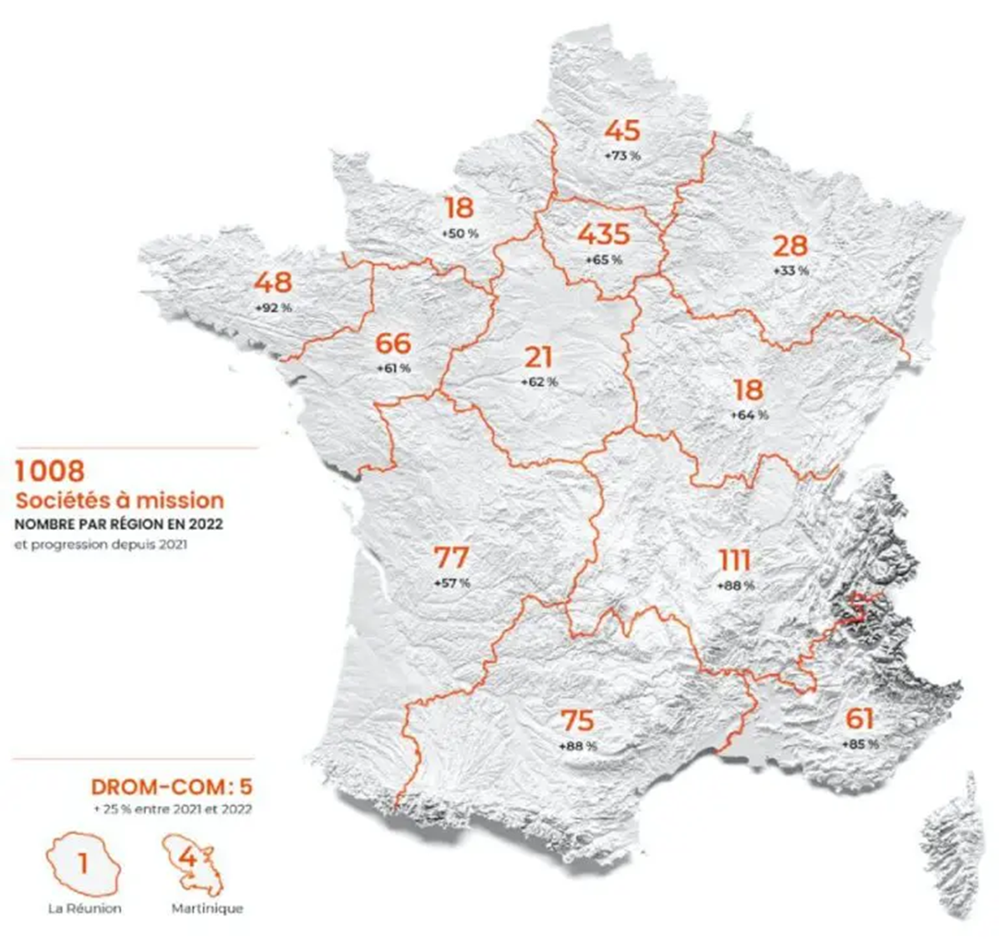
La société à Mission
Données chiffrées
Objectifs : 10 000 sociétés à mission en 2025 !
1 238 entreprises à mission au 31/07/2023
80% ont moins de 50 salariés
De plus en plus d’attrait pour les ETI et grands compte
Secteur des services le plus représenté (79 %)
73 % sont créées après 2010
10 % ont un label RSE
Le secteur de la tech représente 10 % des sociétés à mission aujourd’hui suivi par le secteur de la finance et l’assurance, de l’immobilier / construction puis du secteur du tourisme / hôtellerie.

Slide 16
L’audit des sociétés à Mission
Ce que dit la loi
L’OTI doit réaliser les diligences suivantes :
« 1° Examen de l’ensemble des documents détenus par la société utiles à la formation de son avis, notamment les rapports annuels ;
« 2° Entretien avec le CM ou le référent de mission sur son appréciation de l’exécution du ou des objectifs ainsi que, s’il y a lieu, les parties prenantes ;
« 3° Entretiens avec l’organe en charge de la gestion de la société sur la manière dont la société exécute son ou ses objectifs, sur les actions menées et les moyens financiers et non financiers affectés, comportant le cas échéant l’application de référentiels, normes ou labels sectoriels formalisant de bonnes pratiques professionnelles ;
« 4° Identification de l’existence d’objectifs opérationnels ou d’indicateurs clés de suivi et de mesures des résultats atteints par la société pour chaque objectif. Le cas échéant, il examine par échantillonnage les procédures de mesure de ces résultats, en ce compris les procédures de collecte, de compilation, d’élaboration, de traitement et de contrôle des informations, et réalise des tests de détails, s’il y a lieu par des vérifications sur site ;
« 5° Il procède à toute autre diligence qu’il estime nécessaire à l’exercice de sa mission, y compris, s’il y a lieu, par des vérifications sur site, avec leur accord, des entités concernées par un ou plusieurs.

Slide 17
L’audit des sociétés à Mission
Ce que dit la loi
Vérification des objectifs statutaires des sociétés à mission tous les 2 ans pour les entreprises de plus de 50 salariés et tous les 3 ans pour les entreprises de moins de 50 salariés
La première vérification doit intervenir dans les :
18 mois qui suivent la publication de la déclaration de la qualité de société à mission au registre du commerce et des sociétés pour les entreprises de plus de 50 salariés ;
24 mois les entreprises de moins de 50 salariés ;
18 mois qui suivent la date de modification des statuts pour les mutuelles, unions, fédérations et coopératives de plus de 50 salariés ;
24 mois qui suivent la date de modification des statuts pour les mutuelles, unions, fédérations et coopératives de moins de 50 salariés.

Slide 18
Qui peut auditer ?
L’OTI est désigné parmi les organismes accrédités à cet effet par le Comité français d'accréditation (Cofrac) ou par tout autre organisme d'accréditation signataire de l'accord de reconnaissance multilatéral ;
L’OTI déjà accrédité pour la vérification de la DPEF peut demander l’extension de son champ d’accréditation pour les sociétés à mission ;
L’OTI est désigné par l'organe en charge de la gestion et est désigné pour une durée initiale qui ne peut excéder six exercices ;
Être soi-même une société à mission ou en chemin pour le devenir constitue un bon critère pour évaluer son expérience et sa compréhension du modèle.

Slide 19
L’audit des sociétés à Mission
Méthodologie
Un guide méthodologique de référence :
La Communauté des Entreprises à Mission a mis en place un groupe de travail réunissant des sociétés à mission ayant expérimenté des audits blancs, des OTI ainsi que des chercheurs.
Les travaux ont été menés en lien avec les groupes de travail de la Compagnie Nationale des Commissaires aux Comptes et de l’AFNOR.

Slide 20
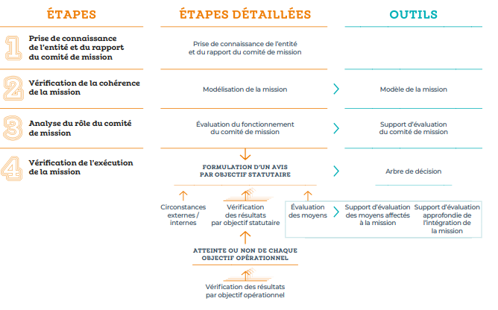
L’audit des sociétés à Mission
Méthodologie

Slide 21
L’audit des sociétés à Mission
Prise de connaissance
Entretiens avec le Comité de Mission ;
Entretiens avec la gouvernance de l’entreprise ;
Interrogation des parties prenantes (yc salariés) ;
Prise de connaissance du rapport de mission qui doit intégrer a minima :
Présentation générale de l’entreprise ;
Présentation de la mission ;
Composition et fonctionnement du comité de mission ;
Présentation du modèle de la mission ;
Appréciation du comité de mission structurée selon le modèle, pour chaque objectif statutaire, - Pertinence et ambition de l’objectif statutaire et des objectifs opérationnels associés, - Atteinte des résultats.

Slide 22
L’audit des sociétés à Mission
Validation du modèle de Mission
Cohérence d’ensemble : adéquation entre la raison d’être, les objectifs statutaires et l’activité de l’entreprise ;
Cohérence entre les actions mises en œuvre et les objectifs statutaires ou opérationnels ;
Un jugement sur les objectifs retenus (ambitieux, atteignables, inaccessibles…) ;
Le respect ou non des objectifs statutaires, en vérifiant que les actions mises en œuvre sont suffisantes pour justifier leur atteinte ;
Les circonstances éventuelles qui l’expliquent.

Slide 23
L’audit des sociétés à Mission
Rôle du Comité de Mission
Composition du comité de mission ;
Fréquence réunions ;
Participation effective ;
Appropriation des enjeux ;
Contribution au rapport du Comité de Mission.

Slide 24
L’audit des sociétés à Mission
Vérification de l’exécution
L’OTI vérifiera l’existence de mesures de résultats, l’anticipation des résultats à venir, court, moyen et long terme ;
Il examinera également les procédures de mesure de ces résultats (également en vue des résultats atteints au regard de la trajectoire prédéfinie pour l’atteinte de l’objectif) ;
Pour chaque objectif, l’OTI passera en revue l’adéquation des moyens, financiers ou non, mis en œuvre au regard de l’évolution des affaires ;
L’OTI pourra demander les documents relatifs à la procédure de définition de la mission ainsi que les documents relatifs aux actions mises en œuvre, aux moyens financiers affectés et les documents précisant la gouvernance et les ressources associées à la mission.

Slide 25
L’audit des sociétés à Mission
Vérification des moyens
il s’agit des moyens et des ressources nécessaires pour mettre en œuvre ses activités, projets, actions...
Les actions de l’entreprise contribuent-elles à sa mission ?
Pour chaque objectif, des actions sont elles identifiées, des ressources allouées le management impliqué et des indicateurs fixés ?
Appropriation interne : les salariés ont-ils conscience du lien entre leur activité et la mission de l’entreprise ?
Management : degré d’implication dans les objectifs et la gestion de l’entreprise ?
Pilotage et KPI : les indicateurs sont-ils en lien avec la mission ?
Mobilisation des PP : communication, participation, animation ?

Slide 26
L’audit des sociétés à Mission
Avis de l’OTI
1- La preuve de son accréditation ;
2- Les objectifs et le périmètre de la vérification ;
3- Les diligences mises en œuvre : documents consultés et les entités ou personnes rencontrées ;
4- Une appréciation, pour chaque objectif mentionné :
Moyens mis en œuvre pour le respecter ;
Résultats atteints si possible exprimés de manière quantitative par rapport à l’objectif et, le cas échéant, aux objectifs opérationnels ou indicateurs clés de suivi ;
De l’adéquation des moyens mis en œuvre au respect de l’objectif au regard de l’évolution des affaires sur la période ;
Le cas échéant, l’existence de circonstances extérieures à la société ayant affecté le respect de l’objectif ;
5- Une conclusion motivée déclarant, pour chaque objectif :
Soit que la société respecte son objectif ;
Soit que la société ne respecte pas son objectif ;
Soit qu’il lui est impossible de conclure.

Slide 27
L’audit des sociétés à Mission
Validation des objectifs

Slide 28
L’audit des sociétés à Mission
Sanctions
Quelles conséquences si l'entreprise ne remplit pas ses missions ?
Procédure de retrait de la qualité de société à mission peut être engagée auprès du président du tribunal de commerce compétent ;
Ce dernier peut ordonner au représentant légal de la société de supprimer la mention « société à mission » de tous les actes, documents ou supports électroniques émanant de l'entreprise. Cette procédure peut-être engagée par le ministère public ou toute personne intéressée ;
Cette suppression nécessite une nouvelle formalité modificative sur le site du guichet unique des formalités des entreprises.
Risque uniquement réputationnel !

Slide 29
Aigle – Société à Mission
Raison d’être : Permettre à chacun de vivre pleinement des expériences sans laisser d’autres empreintes que celles de ses pas.
Objectifs :
Membres du Comité de mission :
Elisabeth Laville – Présidente Utopies
Pierre-André Maus – actionnaire
Yann Arthus-Bertrand – Président Fondation Good Planet
Maeva Bessis – CEO La Caserne
Pierre-François Le Louet – President Nelly Rodi
Guillaume Gibault – Fondateur et CEO Le Slip Français
Nadine Cottet (Aigle) – VP Brand & Marketing Aigle
Mettre en œuvre des actions de sensibilisation à l’économie circulaire et à la protection de l’environnement auprès des clients et leur donner la possibilité d’agir à leur niveau ;
Concevoir des produits durables en privilégiant des matières premières recyclées ou certifiées par des organismes reconnus ;
Participer à et soutenir des initiatives de protection de l’environnement, visant notamment la préservation des forêts, de la biodiversité et des aigles ;
Encourager et favoriser les comportements écologiques des collaborateurs en adaptant les lieux de travail, ainsi qu’en organisant des actions internes de sensibilisation à la protection de l’environnement ;
Recourir à des fournisseurs garantissant leur conformité aux principes UN global compact.

Slide 30
Merci de votre attention !
QUESTIONS ?

